Slide 1


Créer un compte et ajouter une clé SSH sur Github
Siméon Dekens
simeon.dekens@umons.ac.be

Slide 2
Création de la clé SSH
- Ouvrez un terminal sur votre machine et tapez :
ssh-keygen -t ed25519 -C "email@example.com" (remplacez l’adresse email par la vôtre).
Quand le terminal demandera ceci :
« Enter a file in which to save the key (/home/you/.ssh/algorithm): [Press enter] »
Appuyez sur <Enter>
Et « Enter passphrase (empty for no passphrase): [Type a passphrase]
Enter same passphrase again: [Type passphrase again] »
Appuyez sur <Enter> 2 fois.
Pour plus d’informations concernant la création de clés SSH, rendez-vous sur :
Generate SSH key for Github account

Slide 3
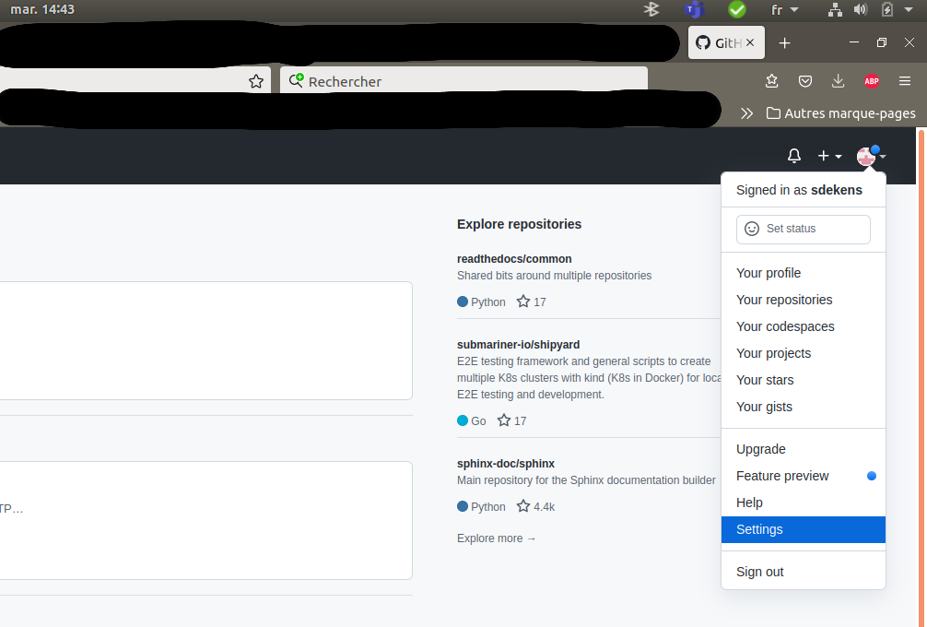
Compte Github et ajout de la clé SSH
Allez sur https://github.com/ et cliquez sur « Sign Up ». Suivez les instructions à l’écran
pour créer votre compte.
Ensuite,
cliquez
sur votre
profil et
cliquez
sur
« Settings »:

Slide 4
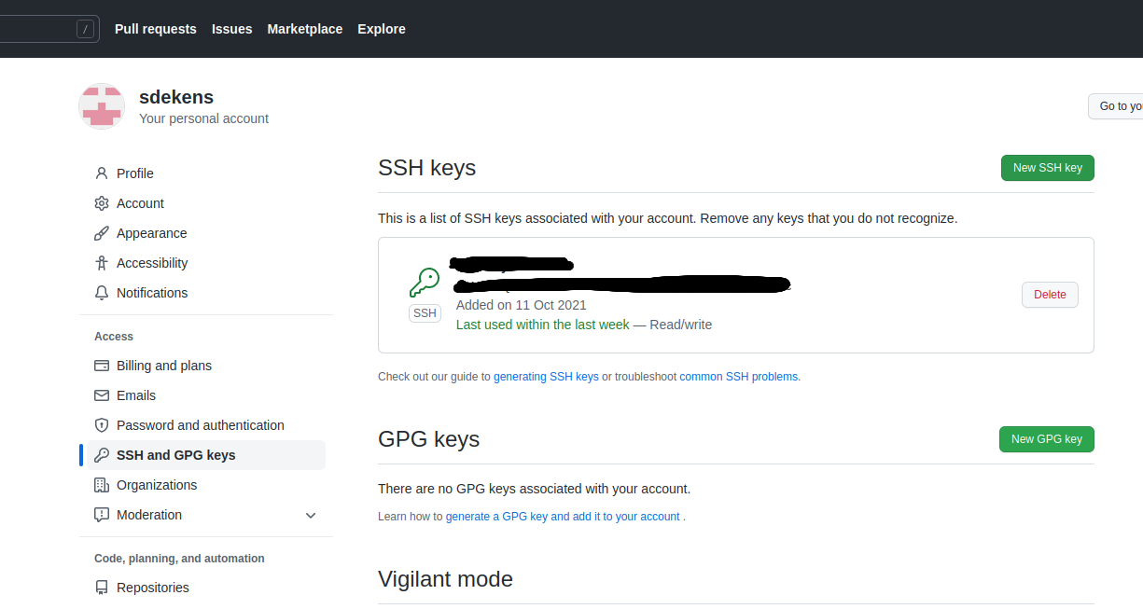
Compte Github et ajout de la clé SSH
Cliquez sur « New SSH Key »

Slide 5
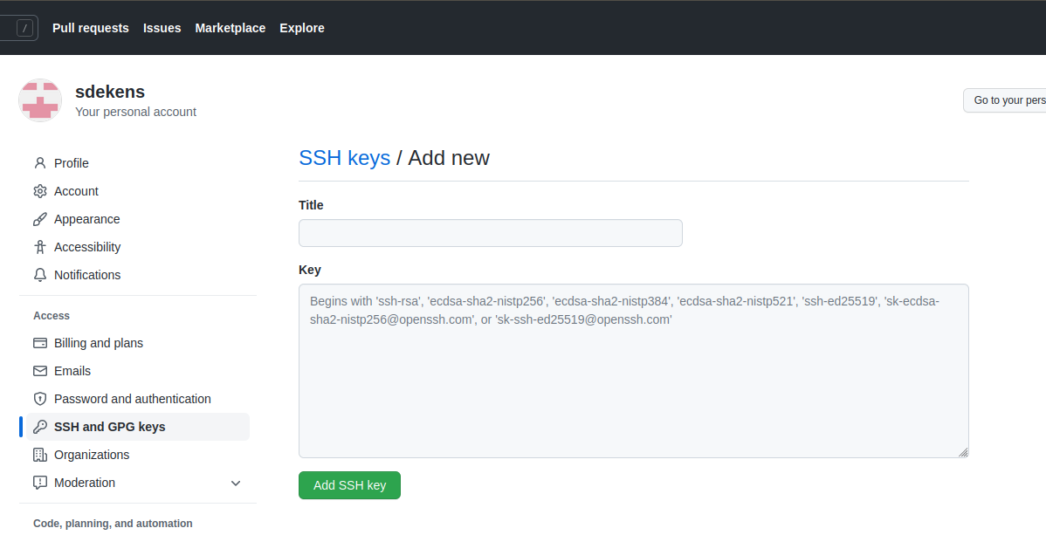
Compte Github et ajout de la clé SSH
Dans le terminal, exécutez : cat .ssh/id_ed25519.pub
Copiez le résultat dans le champ « Key » sur Github. Donnez un nom à votre clé avec le
champ « Titre ».

Slide 6

EN COURS D'ELABORATION

Slide 7

A SUPPRIMER?

